Slide 1
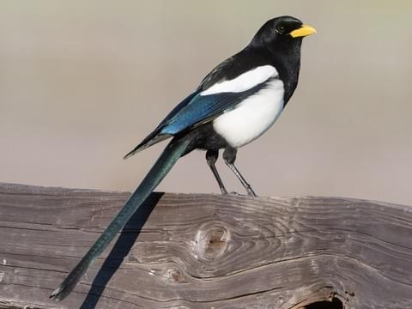
স্বাগতম

Slide 2
পরিচিতি
মোঃ আব্দুস সালাম
সহকারী শিক্ষক
ইটাউরী মহিলা আলিম মাদরাসা
বড়লেখা, মৌলভীবাজার।
ইমেইলঃ
imamsalam68@gmail.com
শ্রেণিঃ অষ্টম
বিষয়ঃ বিজ্ঞান
অধ্যায়ঃ ১ম
সময়ঃ ৪৫ মিনিট

Slide 3
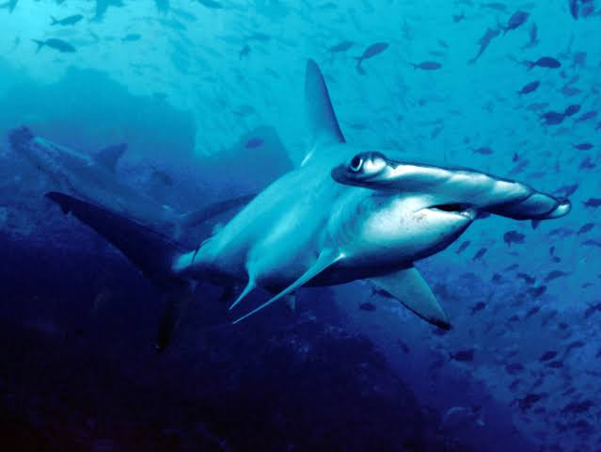
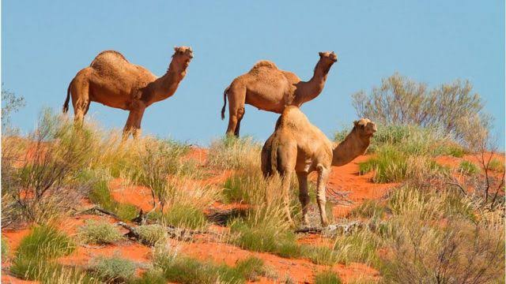
নিচের ছবি দুটি দেখে চিন্তা করে বলি
হ্যা
হাতুড়ি মাছ ও উট
চিত্র দুটিতে আমরা কী দেখতে পাচ্ছি?
এরা কর্ডাটা পর্বের ভার্টিব্রাটা উপপর্বের প্রাণি
এগুলো কী মেরুদন্ডী প্রাণি?

Slide 4
আজকের পাঠ
মেরুদন্ডী প্রাণি
(ভার্টিব্রাটা উপপর্ব)

Slide 5
-: শিখনফল :-
এই পাঠ শেষে শিক্ষার্থীরা……………………
উভচর প্রাণী কাকে বলে তা বলতে পারবে;
স্তন্যপায়ী প্রাণীর বৈশিষ্ট্যেগুলো লিপিবদ্ধ করতে পারবে;
ভার্টিব্রাটা উপপর্বটি বিশ্লেষণ করতে পারবে।

Slide 6
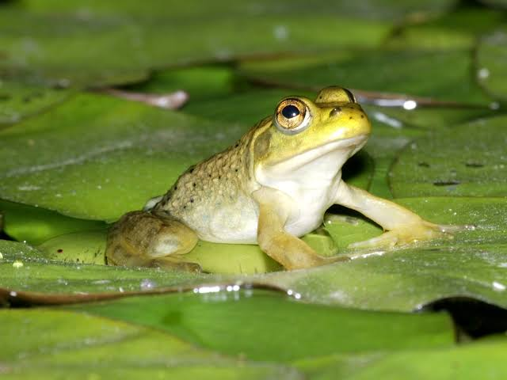
নিচের চিত্রটি ভালো করে লক্ষ্য করি
হ্যা, আছে
এদের কী মেরুদন্ড আছে?
চিত্রের প্রাণিটির নাম কী?
এরা কোথায় বাস করে?
জীবনের প্রথম অবস্থায় পানিতে এবং পরিণত অবস্থায় ডাঙায়
ব্যাঙ

Slide 7
একক কাজ
উভচর প্রাণী কাকে বলে?
উভচর প্রাণীঃ
মেরুদন্ডী প্রাণীর মধ্যে যারা জীবনের প্রথম অবস্থায় সাধারণত পানিতে এবং মাছের মতো বিশেষ ফুলকার সাহায্যে শ্বাসকার্য চালায়, পরিণত বয়সে ডাঙ্গায় বাস করে তাকে উভচর প্রাণী বলে। যেমন- ব্যাঙ

Slide 8
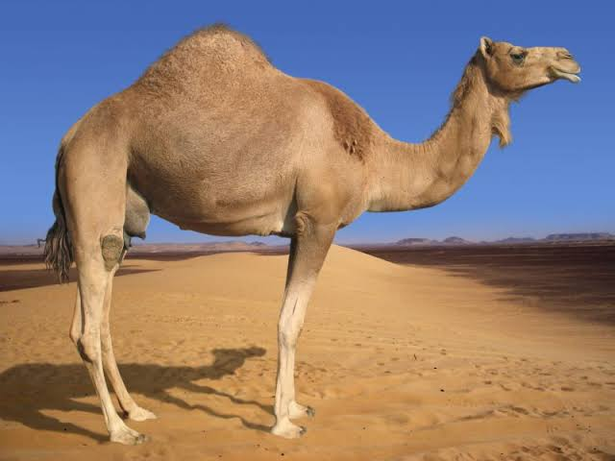
নিচের চিত্রটি ভালো করে লক্ষ্য করি
এরা খাদ্য কীভাবে খায়?
চিত্রের প্রাণিটির নাম কী?
এদের দেহে কী লোম আছে?
এরা বাচ্চা প্রসব করে
হ্যা
এদের বংশ বৃদ্ধি হয় কীভাবে?
দাঁত দ্বারা চিবিয়ে
উট

Slide 9
জোড়ায় কাজ
স্তন্যপায়ী প্রাণীর বৈশিষ্ট্যেগুলো লিপিবদ্ধ কর।

Slide 10
স্তন্যপায়ী প্রাণীর শনাক্তকারী বৈশিষ্ট্যে
দেহ লোমে আবৃত। উষ্ণ রক্তের প্রাণী।
চোয়ালে বিভিন্ন ধরণের দাঁত থাকে।
শিশুরা মাতৃদুগ্ধ পান করে বড় হয়।
যেমনঃ
মানুষ, উট, বাঘ।
হৃদপিন্ড চার প্রকোষ্ঠ বিশিষ্ট।
স্তন্যপায়ী প্রাণীরা সন্তান প্রসব করে। তবে ব্যতিক্রম –প্লাটিপাস।

Slide 11
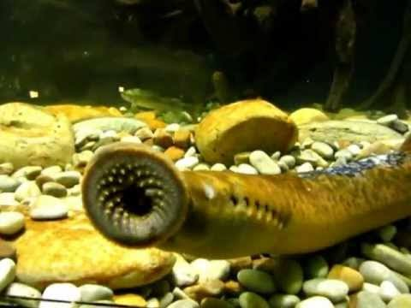
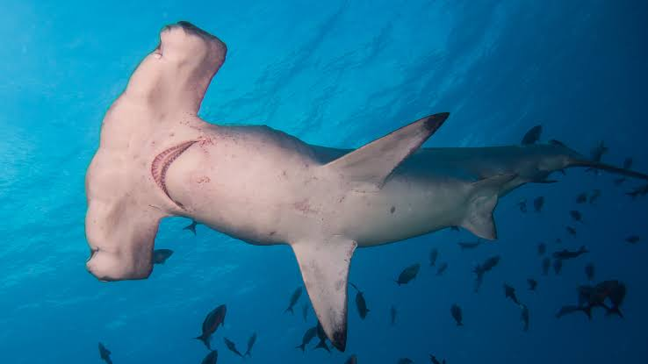
নিচের চিত্র দুটি ভালো করে লক্ষ্য করে চিন্তা করে বলি
১ম চিত্রের প্রাণির নাম Petromyzon যা সাইক্লোস্টোমাটা শ্রেণির অন্তর্ভুক্ত
২য় চিত্রের প্রাণির নাম হাতুড়ি মাছ যা কনড্রিকথিস শ্রেণির অন্তর্ভূক্ত

Slide 12
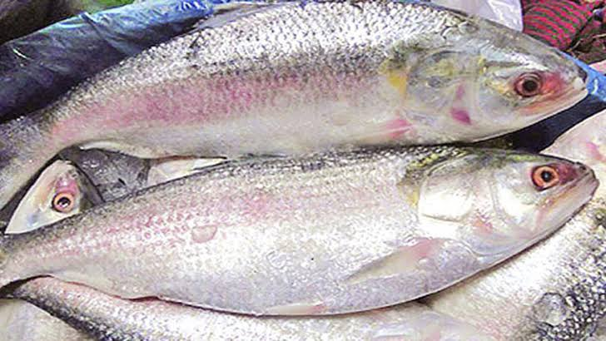
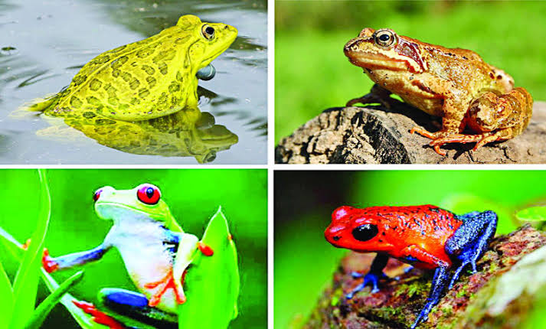
নিচের চিত্র দুটি ভালো করে লক্ষ্য করে চিন্তা করে বলি
১ম চিত্রের প্রাণিটি ইলিশ মাছ যা অসটিকথিস শ্রেণির অন্তর্ভূক্ত
২য় চিত্রের প্রাণিটি ব্যাঙ যা উভচর শ্রেণির অন্তর্ভূক্ত

Slide 13
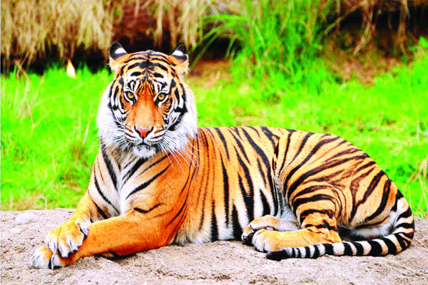
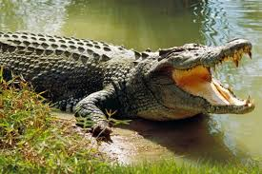
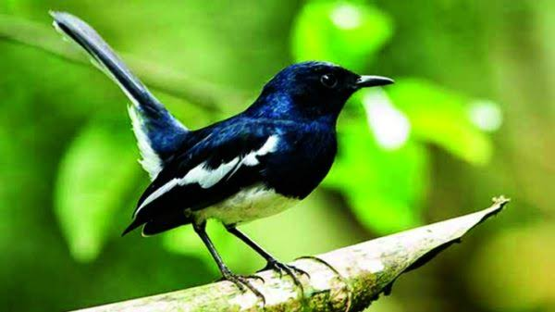
নিচের চিত্র গুলো ভালো করে লক্ষ্য করে চিন্তা করে বলি
১ম চিত্রের প্রাণিটি কুমির যা
সরীসৃপ শ্রেণির অন্তর্ভূক্ত
৩য় চিত্রের প্রাণিটি বাঘ
যা স্তন্যপায়ী শ্রেণির অন্তর্ভূক্ত
২য় চিত্রের প্রাণিটি দোয়েল
যা পক্ষীকূল শ্রেণির অন্তর্ভূক্ত

Slide 14
দলীয় কাজ
ভার্টিব্রাটা উপপর্বটি বিশ্লেষণ কর।

Slide 15
ভার্টিব্রাটা উপ-পর্বের প্রাণীরা মেরুদন্ডী প্রাণী হিসেবে পরিচিত।
এই উপ-পর্বের প্রাণীদের সাতটি শ্রেণিতে ভাগ করা হয়েছে। যথা-
১। সাইক্লোস্টোমাটা
লম্বাটে দেহ, মুখছিদ্র গোলাকার ও চোয়ালবিহীন।
এদের দেহে আঁইশ অনুপস্থিত।
২। কনড্রিকথিস
এ পর্বের সকল প্রাণী সমুদ্রে বাস করে।
কঙ্কাল তরুণাস্থিময়।
ফুলকাছিদ্রের সাহায্যে শ্বাস নেয়।
কানকো থাকে না।
মাথার দু পাশে ৫-৭ জোড়া ফুলকাছিদ্র থাকে।
যেমনঃ Petromyzon
যেমনঃ হাঙ্গর, হাতুড়ি মাছ

Slide 16
৩। অসটিকথিস
অধিকাংশই স্বাদু পানির মাছ।
৪ । উভচর
দেহত্বক আঁইশবিহীন।
দেহ সাইক্লোয়েড,টিনয়েড ধরনের আঁইশ দ্বারা আবৃত।
মাথার দুই পাশে চার জোড়া ফুলকা থাকে।
ফুলকার সাহায্যে শ্বাসকার্য চালায়।
ত্বক নরম, পাতলা, ভেজা ও গ্রন্থিযুক্ত।
শীতল রক্তের প্রাণী। পানিতে ডিম পাড়ে।
জীবনচক্রে ব্যাঙাচি দশা দেখা যায়।
যেমনঃ সোনাব্যাঙ, কুনোব্যাঙ
যেমন- ইলিশ মাছ, সি-হর্ন

Slide 17
৫। সরীসৃপ
বুকে ভর করে চলে।
৬। পক্ষীকূল
দেহ পালকে আবৃত।
ত্বক শুষ্ক ও আঁইশযুক্ত।
চার পায়ে পাঁচটি করে নখরযুক্ত আঙ্গুল আছে।
যেমনঃ টিকটিকি ,কুমির, সাপ
দুটি ডানা, দুটি পা ও একটি চঞ্চু আছে।
ফুসফুসের সাথে বায়ুথলি থাকায় সহজে উড়তে পারে।
উষ্ণ রক্তের প্রাণী। হাড় শক্ত, হালকা ও ফাঁপা।
যেমনঃ দোয়েল, হাঁস, কাক

Slide 18
৭। স্তন্যপায়ী
দেহ লোমে আবৃত। উষ্ণ রক্তের প্রাণী।
স্তন্যপায়ী প্রাণীরা সন্তান প্রসব করে। তবে ব্যতিক্রম –প্লাটিপাস।
চোয়ালে বিভিন্ন ধরণের দাঁত থাকে।
শিশুরা মাতৃদুগ্ধ পান করে বড় হয়।
হৃদপিন্ড চার প্রকোষ্ঠ বিশিষ্ট।
যেমনঃ মানুষ, উট, বাঘ

Slide 19
মূল্যায়ন
১। উভচর প্রাণি কাকে বলে?
২। মানুষ কোন শ্রেণীর প্রাণি?
৩। ভার্টিব্রাটা উপ-পর্বকে কয়টি শ্রেণিতে ভাগ করা হয়েছে?
৪। টিকটিকিকে উভচর প্রাণি বলা হয় কেন?
৫। দোয়েল পাখির দুটি বৈশিষ্ট্যে বলো?

Slide 20
বাড়ির কাজ
শ্রেণিবিন্যাসের প্রয়োজনীয়তা সংক্ষেপে লিখে আনবে।

Slide 21
আল্লাহ হাফেজ

